Slide 1
Ученическое собрание 2024-2025 учебный год
ИТОГОВОЕ СОЧИНЕНИЕ (ИЗЛОЖЕНИЕ) В 2024-2025 УЧЕБНОМ ГОДУ:
ПОРЯДОК ПРОВЕДЕНИЯ
у

Slide 2
ОБЩАЯ ИНФОРМАЦИЯ ОБ ИТОГОВОМ СОЧИНЕНИИ (ИЗЛОЖЕНИИ)
В 2024-2025 УЧЕБНОМ ГОДУ
Результатом итогового сочинения является «зачёт» (допуск к ГИА) или
«незачёт».
Если выпускник получил за итоговое сочинение неудовлетворительный результат, ему предоставляется возможность его пересдать в текущем году.
Дата написания: 04.12.2024 г.
Время написания: 3ч. 55 мин. (235 мин.)
Для участников итогового сочинения
(изложения) с ОВЗ,
детей-
инвалидов и инвалидов продолжительность написания
итогового
сочинения (изложения) увеличивается на 1,5 часа .
Возможность пересдачи: 5 февраля, 9 апреля 2025 г.

Slide 3
ПРОВЕДЕНИЕ ИТОГОВОГО СОЧИНЕНИЯ (ИЗЛОЖЕНИЯ)
Вход с 9:00 по местному времени по документам, удостоверяющим личность (черные гелевые ручки!!!!)
Участники итогового сочинения рассаживаются за рабочие столы в учебном кабинете в произвольном порядке (по одному человеку за рабочий стол).
Во время проведения итогового сочинения (изложения) в учебном кабинете должны присутствовать не менее двух членов комиссии образовательной организации по проведению итогового сочинения.

Slide 4
ПРОВЕДЕНИЕ ИТОГОВОГО СОЧИНЕНИЯ (ИЗЛОЖЕНИЯ)
.
Итоговое сочинение начинается в 10.00 по местному времени.
Если участник итогового сочинения (изложения) опоздал, он допускается к написанию итогового сочинения при этом время окончания написания итогового сочинения не продлевается.
Повторный общий инструктаж для опоздавших участников не проводится. Члены комиссии образовательной организации по проведению сочинения (изложения) предоставляют необходимую информацию для заполнения регистрационных полей бланков сочинения (изложения).
Участники имеют право пользоваться черновиками, орфографическими словарями

Slide 5
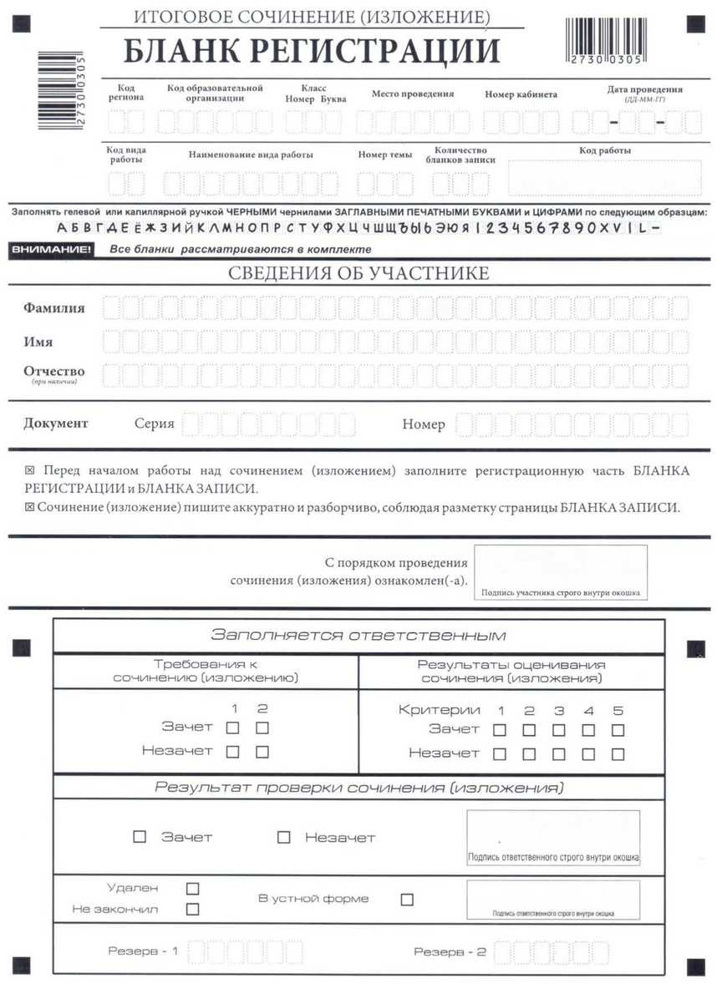

Slide 6
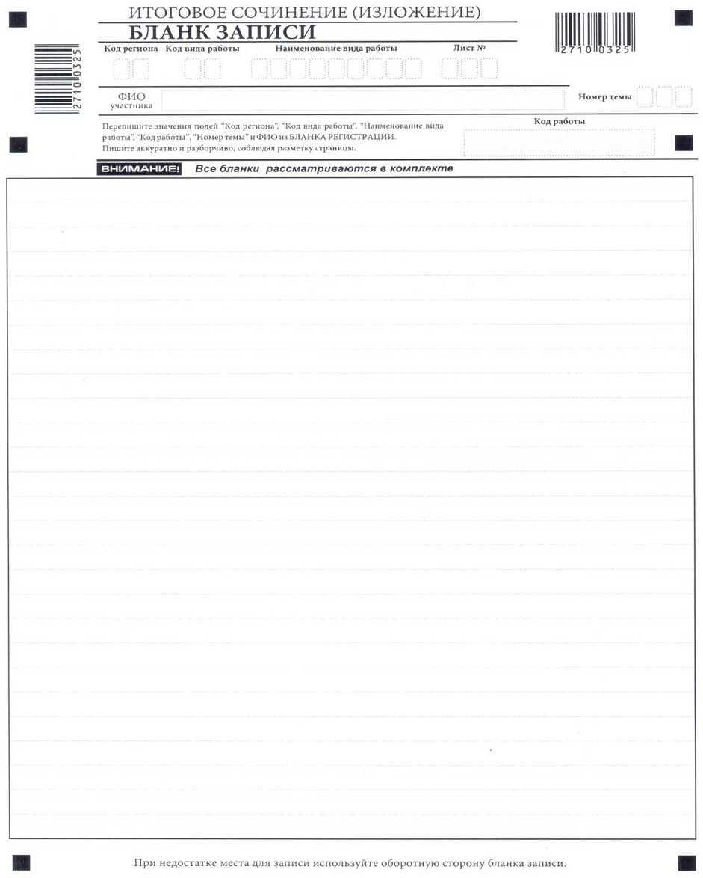

Slide 7
ПРОВЕДЕНИЕ ИТОГОВОГО СОЧИНЕНИЯ (ИЗЛОЖЕНИЯ)
.
На столах:
Бланк регистрации, бланки записи ответов
Ручка (гелевая или капиллярная с чернилами черного цвета)
Документ, удостоверяющий личность
Орфографический словарь
Лекарства и питание (при необходимости)*
Продукты питания*
Инструкция для участников итогового сочинения (изложения)
Черновики
Специальные технические средства*

Slide 8
ПРОВЕДЕНИЕ ИТОГОВОГО СОЧИНЕНИЯ (ИЗЛОЖЕНИЯ)
.
ЗАПРЕЩЕНО ИМЕТЬ ПРИ СЕБЕ:
средства связи, фото-, аудио- и видеоаппаратуру,
справочные материалы
письменные заметки
иные средства хранения и передачи информации
собственные орфографические и (или) толковые словари
пользоваться текстами литературного материала (художественные произведения, дневники, мемуары, публицистика, другие литературные источники)

Slide 9
КРИТЕРИИ ОЦЕНИВАНИЯ ИТОГОВОГО СОЧИНЕНИЯ В 2024-2025 УЧЕБНОМ ГОДУ
Объём итогового сочинения (не менее 250 слов)
Требование 2
Самостоятельность написания итогового сочинения
Критерий 1 | Соответствие теме (ориентация на тему, а не направление!)
Критерий 2 | Аргументация. Привлечение литературного материала (достаточно 1 литературного источника , многообразие жанрово-стилевой принадлежности текстов) Композиция и логика рассуждения
Критерий 3
Критерий 4
Качество письменной речи
Критерий 5
Грамотность
К проверке по критериям допускаются сочинения, соответствующие требованиям 1 и 2.
Критерии 1 и 2 являются основными.
Для получения «зачёта» за итоговое сочинение необходимо получить «зачёт» по критериям 1 и 2 (выставление «незачета» по одному из этих критериев автоматически ведет к «незачёту» за работу в целом), а также дополнительно «зачёт» по одному из других критериев.
Участники итогового сочинения могут ориентироваться на требования не только школьных критериев, но и вузовских .
Возможные требования вуза:
- объем – от 350 слов
-опора не только на литературный материал, но и на произведения других видов искусства или на исторические факты
-оригинальность.

Slide 10
ТРЕБОВАНИЕ 1.
ОБЪЁМ ИТОГОВОГО СОЧИНЕНИЯ
Рекомендуемое количество слов –
350. Максимальное количество слов в сочинении не устанавливается.
Если в сочинении менее 250 слов (в подсчет включаются все слова, в том числе и служебные), то выставляется «незачет» за невыполнение требования № 1 и
«незачет» за работу в целом (такое итоговое сочинение не проверяется по требованию №2
«Самостоятельность написания
итогового сочинения (изложения)»
и критериям оценивания).
При подсчёте слов учитываются как самостоятельные, так и служебные части речи.
Подсчитывается любая последовательность слов, написанных без пробела («всё-таки» – одно слово, «всё же» – два
слова).
Инициалы с фамилией считаются одним словом («М.Ю. Лермонтов» – одно слово).
Любые другие символы, в частности цифры, при подсчёте не
учитываются («5 лет» – одно слово, «пять лет» – два слова).
Цитаты включаются в общее количество слов.
Слова из формулировки темы в количество слов сочинения не входят!
Необходимо учитывать авторскую орфографию: «черно
белый» – 2 слова.
ПРИМЕРЫ
Александр Сергеевич Пушкин – 3 слова
- А.С. Пушкин – 1 слово
в возрасте 22 лет – 3 слова
в возрасте двадцати двух лет – 5 слов -
Белогорская крепость – 2 слова
для того чтобы – 3 слова

Slide 11
ТРЕБОВАНИЕ 2.
САМОСТОЯТЕЛЬНОСТЬ НАПИСАНИЯ
ИТОГОВОГО СОЧИНЕНИЯ
Итоговое сочинение выполняется самостоятельно. Не допускается списывание сочинения (фрагментов сочинения) из какого-либо источника или воспроизведение по памяти чужого текста (работа другого участника, текст, опубликованный в бумажном и (или) электронном виде, и др.).
Допускается прямое или косвенное цитирование с обязательной ссылкой на источник (ссылка дается в свободной форме). Объем цитирования не должен
превышать объем собственного текста участника.
Если сочинение признано несамостоятельным, то выставляется «незачет» за невыполнение требования №2 и «незачет» за работу в целом (такое сочинение не проверяется по критериям оценивания).
Итоговое сочинение, соответствующее установленным требованиям, оценивается по пяти критериям.
ПОРЯДОК ДЕЙСТВИЙ ПРИ ВЫЯВЛЕНИИ РАБОТЫ
С НИЗКИМ УРОВНЕМ САМОСТОЯТЕЛЬНОСТИ
Эксперт передаёт работу руководителю ОО.
По поручению руководителя ОО технический специалист осуществляет проверку соблюдения Требования 2 в данной работе:
Фрагмент, выделенный экспертом как сомнительный, набирается в виде печатного текста.
На сайте antiplagiat.ru загружается файл с рассматриваемым фрагментом. Вы также можете
использовать компьютерную программу Etxt Антиплагиат, в
которую следует скопировать и вставить текст.
В случае, если система определяет более 40%
заимствований, работа признаётся несамостоятельной.
Итоги проверки системой «Антиплагиат» заносятся в акт по форме ОИВ, который составляется председателем комиссии. Его подписывают не менее трех человек (председатель,
эксперт и технический специалист).
Возможно привлечение к процедуре проверки
независимого наблюдателя, если таковой присутствует в месте проверки.
В протокол оценивания сочинения выставляется «незачёт» по требованию 2 и «незачёт» за всю работу в целом (такое
сочинение не проверяется по критериям оценивания, в
клетках К1-К5 выставляется «незачёт»).
При подтверждении факта плагиата незамедлительно сообщить в отдел ГИА МОНиМП КК.

Slide 12
КРИТЕРИЙ 1. СООТВЕТСТВИЕ ТЕМЕ
Участник должен рассуждать на предложенную тему, выбрав путь её раскрытия (например, отвечает на вопрос, поставленный в теме, или размышляет над предложенной проблемой и т.п.).
«Незачёт» ставится только в случае, если сочинение не соответствует теме, в нём нет ответа на вопрос, поставленный в теме, или в нём не прослеживается конкретной цели высказывания. Во всех остальных случаях выставляется «зачет».
«…нужно учитывать, что участник итогового сочинения вправе выбрать оригинальный путь ее раскрытия. «Незачет» ставится только в случае, если сочинение не соответствует теме, в нем нет ответа на вопрос, поставленный в теме, или в сочинении не прослеживается конкретной цели высказывания. При оценке сочинения по данному критерию не учитываются логические ошибки (они выявляются при оценке сочинения по Критерию №3)» (МР п.5.2.5 с.32)

Slide 13
КРИТЕРИИ ОЦЕНИВАНИЯ ИТОГОВОГО СОЧИНЕНИЯ
КРИТЕРИЙ 2. АРГУМЕНТАЦИЯ. ПРИВЛЕЧЕНИЕ ЛИТЕРАТУРНОГО МАТЕРИАЛА
Данный критерий нацеливает на проверку умения строить рассуждение, доказывать свою позицию, формулируя аргументы и подкрепляя их примерами из опубликованных литературных
произведений. Можно привлекать произведения устного народного творчества (за исключением
малых жанров), художественную, документальную, мемуарную, публицистическую, научную и
научно-популярную литературу (в том числе философскую, психологическую, литературоведческую, искусствоведческую), дневники, очерки, литературную критику и другие произведения отечественной и мировой литературы (достаточно опоры на один текст).
«Незачёт» ставится при условии, если сочинение не содержит аргументации,
написано без опоры на литературный материал, или в нём существенно
искажено содержание выбранного текста, или литературный материал лишь упоминается в работе (аргументы примерами не подкрепляются). Во всех
остальных случаях выставляется «зачет».
«В соответствии с данным критерием участник итогового сочинения подкрепляет
аргументы примерами из опубликованных литературных произведений. При написании итогового сочинения участник должен строить рассуждение, доказывая свою позицию, формулируя аргументы (они могут включать и примеры из личного опыта). Обязательным требованием является подкрепление аргументов хотя бы одним примером из опубликованных литературных произведений (достаточно одного примера)».
(МР п.5.2.6 с.32)

Slide 14
КРИТЕРИЙ 3. КОМПОЗИЦИЯ И ЛОГИКА РАССУЖДЕНИЯ
Нацеливает на проверку умения логично выстраивать рассуждение на предложенную тему. Участник должен выдерживать соотношение между тезисом и доказательствами.
«Незачёт» ставится при условии, если грубые логические нарушения мешают пониманию смысла сказанного или отсутствует тезисно-доказательная часть. Во всех остальных случаях выставляется «зачет».
ТИПИЧНЫЕ ОШИБКИ
отсутствие тезиса / микровывода после примера
1
отсутствие или нарушение смысловых связей между основными частями сочинения,
особенно между вступлением и заключением
ВСТУПЛЕНИЕ: тезис «смирение – добродетель»
ОСНОВНАЯ ЧАСТЬ: аргументы из литературы («Бедная Лиза», «Судьба человека») ЗАКЛЮЧЕНИЕ: тезис «смирение НЕ добродетель».
2
3
недостаточная соотнесённость вступления и/или заключения с темой сочинения
отсутствие необходимых частей высказывания, нарушения в их последовательности, диспропорции в объёме частей
4
5
неоправданное повторение высказанной ранее мысли
6
несоответствие аргумента тезису
7
логические ошибки (нарушение причинно-следственных связей и пр.)

Slide 15
КРИТЕРИЙ 4 . КАЧЕСТВО ПИСЬМЕННОЙ РЕЧИ
Нацеливает на проверку речевого оформления текста сочинения.
«Незачёт» ставится при условии, если низкое качество речи (в том числе речевые ошибки) существенно затрудняет понимание смысла сочинения. Во всех остальных случаях выставляется «зачёт».
ТИПИЧНЫЕ ОШИБКИ
употребление слова в неверном значении («монолог Гринёва и Швабрина»);
нарушение лексической сочетаемости слов («литература пополняет мой кругозор», «доброта – это отличное качество человека, способное причинить другим много пользы и положительных
эмоций»);
пропуск нужного слова («писатель осуждает, показывая нам»);
неудачное употребление местоимений («Подруга всячески поддерживает Сью. Она…»);
плеоназм («основной лейтмотив»), тавтология («писатель ярко описывает»);
употребление иностилевой лексики («Эраст – неплохой парень»), лексики другой эпохи («Герасим ушёл в колхоз»).
клишированность речи («говоря об этом не могу не вспомнить», «в качестве первого аргумента приведу», «тема роли надежды в жизни человека интересовала и интересует всех прогрессивных людей»);
ошибки во фразеологизмах («Ему обернулась удача»).

Slide 16
КРИТЕРИЙ 5. ГРАМОТНОСТЬ
Оценка грамотности участника.
«Незачёт» ставится, если на 100 слов
в среднем приходится в сумме более пяти ошибок: грамматических, орфографических, пунктуационных.
Количество возможных ошибок определяется по формуле:
О = Кс ⨯0,05 , где:
О – количество возможных ошибок для «зачета»; Кс – количество слов в итоговом сочинении;
0,05 – значение по количеству возможных ошибок (более 5 ошибок на 100 слов).
Например: в сочинении 300 слов (Кс ). Количество возможных ошибок
О = Кс ⨯0,05,
то есть 300 ⨯0,05=15 (если в результате получается дробное число, применяются правила округления)
Разрешается пользоваться орфографическими словарями, выданными Комиссией по проведению итогового сочинения.

Slide 17
Структура закрытого банка тем итогового сочинения
Разделы и подразделы
1 Духовно-нравственные ориентиры в жизни человека
Внутренний мир человека и его личностные качества.
Отношение человека к другому человеку (окружению), нравственные
идеалы
и выбор между добром и злом.
В 2022/23 учебном году комплекты тем итогового сочинения будут собираться только из тех тем, которые использовались в прошлые годы.
В дальнейшем
Познание человеком самого себя.
Свобода человека и ее ограничения.
2 Семья, общество, Отечество в жизни человека
Семья, род; семейные ценности и традиции.
Человек и общество.
Родина, государство, гражданская позиция человека.
3 Природа и культура в жизни человека
закрытый итогового будет
пополнятся
темами.
банк тем
Природа и человек.
Наука и человек.
Искусство и человек.
сочинения ежегодно новыми

Slide 18
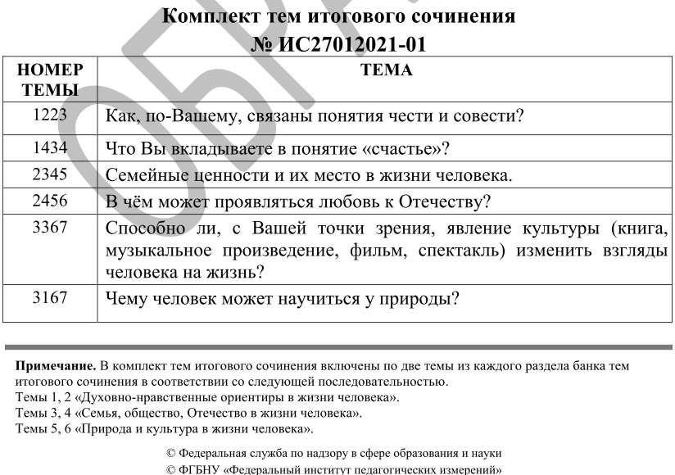
Образец комплекта тем итогового сочинения
в 2023-2024 учебном году
К2 !!!
ОПОРА ЛИТЕРАТУРНЫЙ
НА
ПРИМЕР («участник может привлечь при аргументации примеры
из художественных текстов (включая сценарии), мемуаров,дневников, публицистики, а также из искусствоведческих трудов критиков и ученых»).

Slide 19
Раздел 1. Духовно-нравственные ориентиры в жизни человека
Темы этого раздела:
связаны с вопросами, которые человек задаёт себе сам, в том числе в ситуации нравственного выбора;
нацеливают на рассуждение о нравственных идеалах и моральных
нормах, сиюминутном и вечном, добре и зле, о свободе и ответственности;
касаются размышлений о смысле жизни, гуманном и антигуманном поступках, их мотивах, причинах внутреннего разлада и об угрызениях совести;
позволяют задуматься об образе жизни человека, о выборе им жизненного пути, значимой цели и средствах её достижения, любви и дружбе;
побуждают к самоанализу, осмыслению опыта других людей (или поступков литературных героев), стремящихся понять себя.

Slide 20
Раздел 2. Семья, общество, Отечество в жизни человека
Темы этого раздела:
связаны со взглядом на человека как представителя семьи, социума, народа, поколения, эпохи;
нацеливают на размышление о семейных и общественных ценностях, традициях и обычаях, межличностных отношениях и влиянии среды на человека;
касаются вопросов исторического времени, гражданских идеалов, важности сохранения исторической памяти, роли личности в истории;
позволяют задуматься о славе и бесславии, личном и общественном, своём вкладе в общественный прогресс;
побуждают рассуждать об образовании и о воспитании, споре
поколений и об общественном благополучии, о народном подвиге и
направлениях развития общества.

Slide 21
Раздел 3. Природа и культура в жизни человека
Темы этого раздела:
связаны с философскими, социальными, этическими, эстетическими проблемами, вопросами экологии;
нацеливают на рассуждение об искусстве и науке, о феномене таланта, ценности художественного творчества и научного поиска, о собственных предпочтениях или интересах в области искусства и науки;
касаются миссии художника и ответственности человека науки, значения великих творений искусства и научных открытий (в том числе в связи с
юбилейными датами);
позволяют осмысливать роль культуры в жизни человека, важность исторической памяти, сохранения традиционных ценностей;
побуждают задуматься о взаимодействии человека и природы,
направлениях развития культуры, влиянии искусства и новых технологий на человека.

